Slide 1
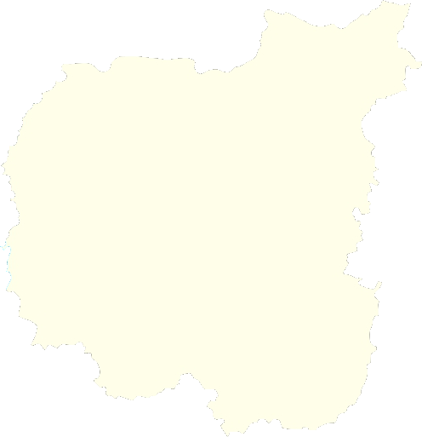
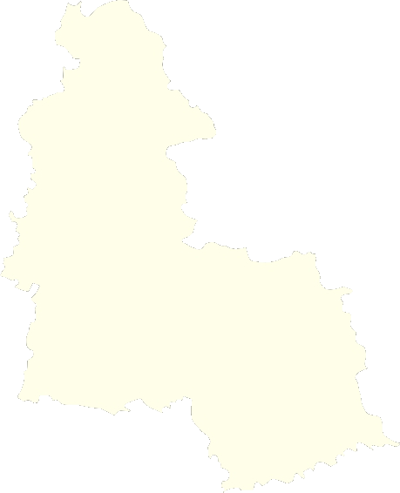
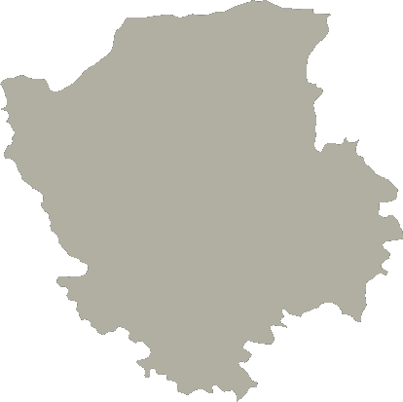
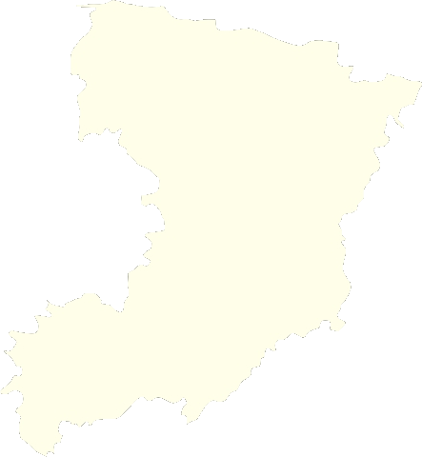
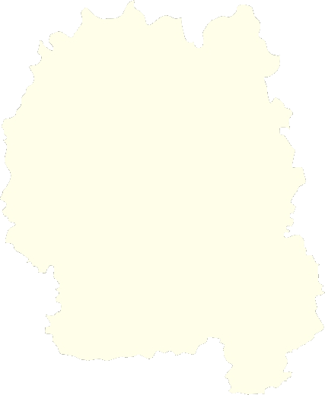
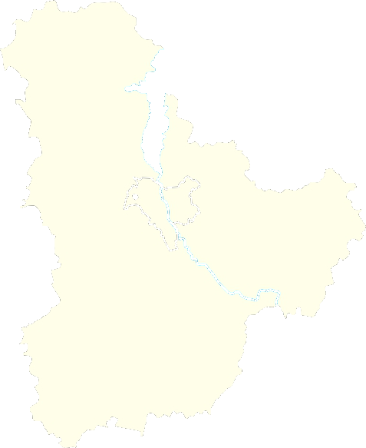
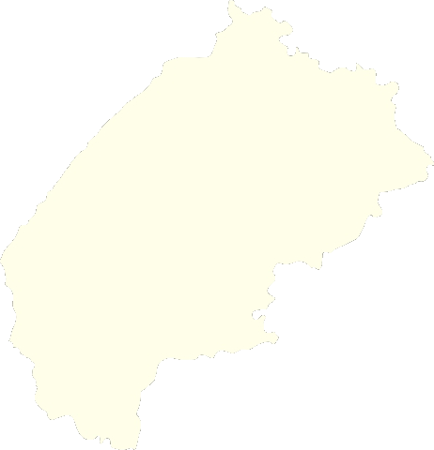
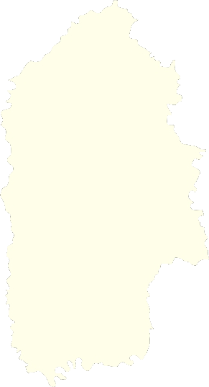
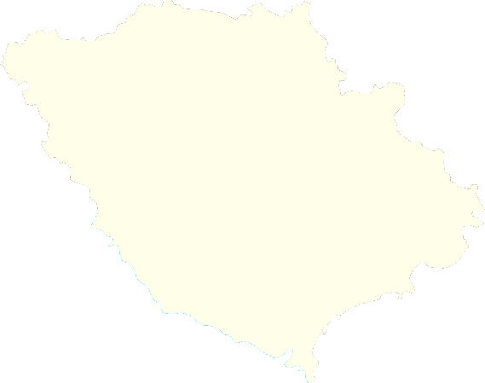
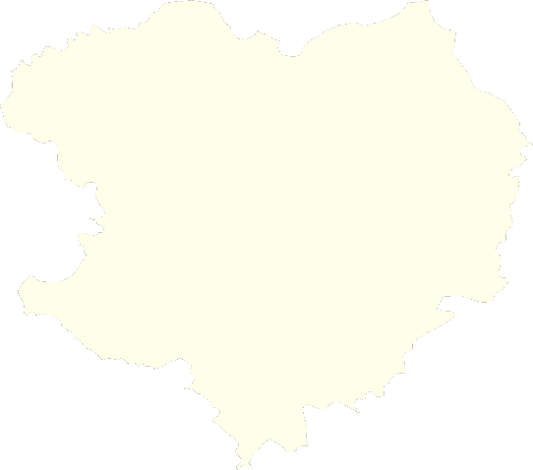
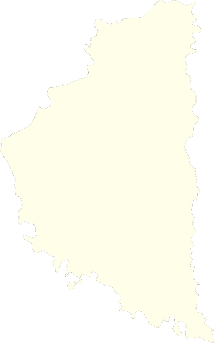
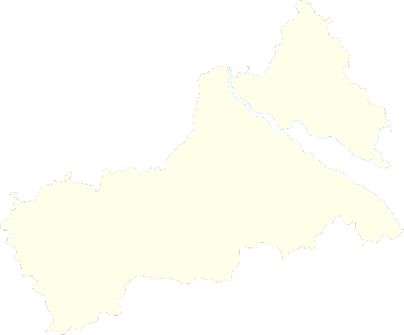
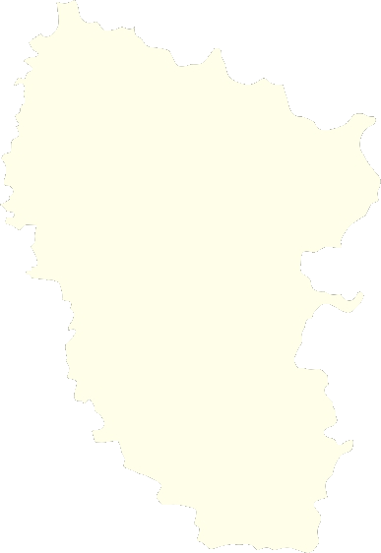
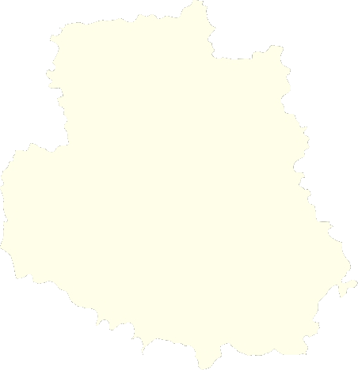
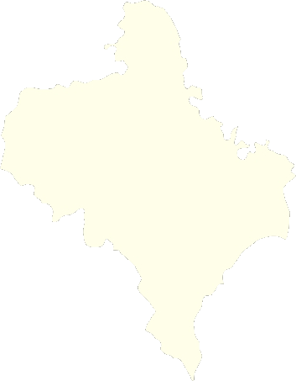
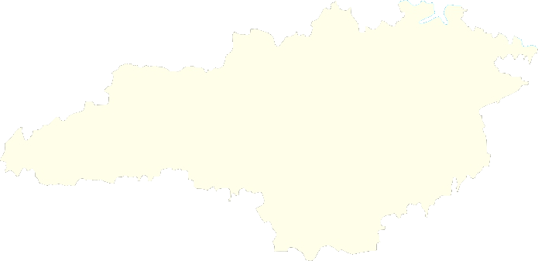
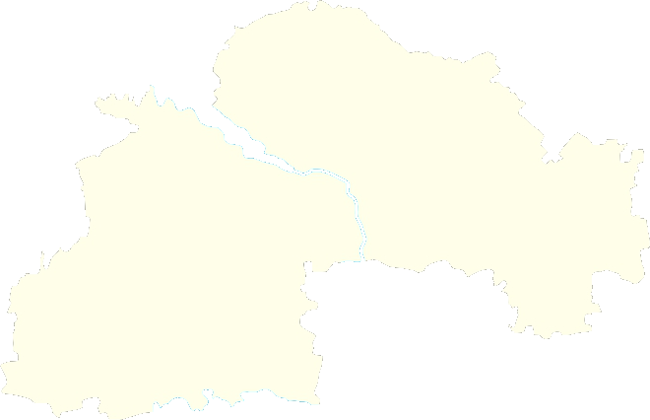
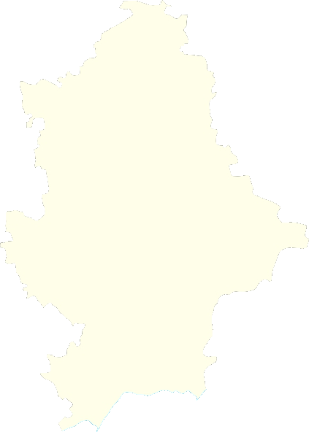
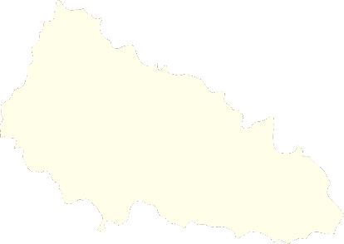
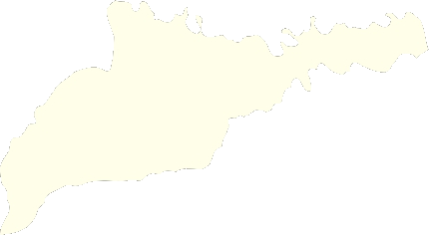
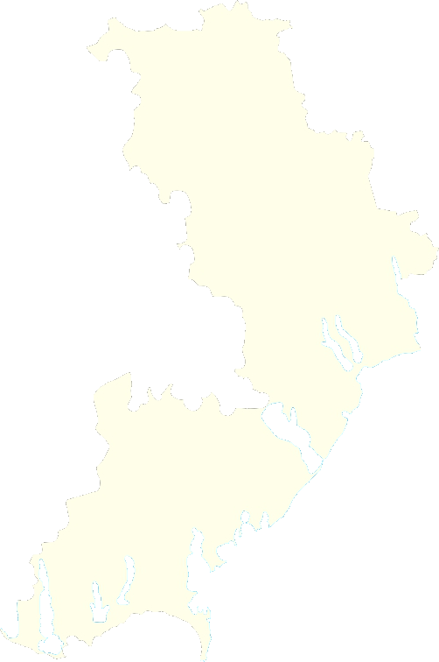
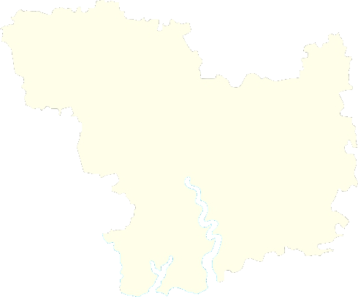
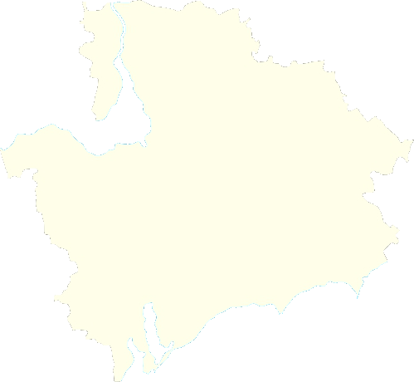
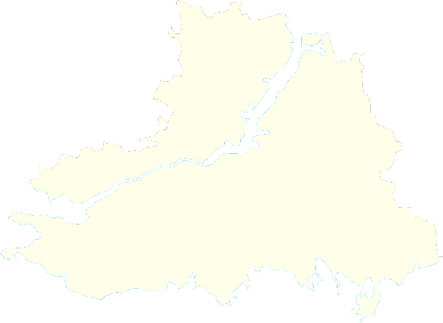
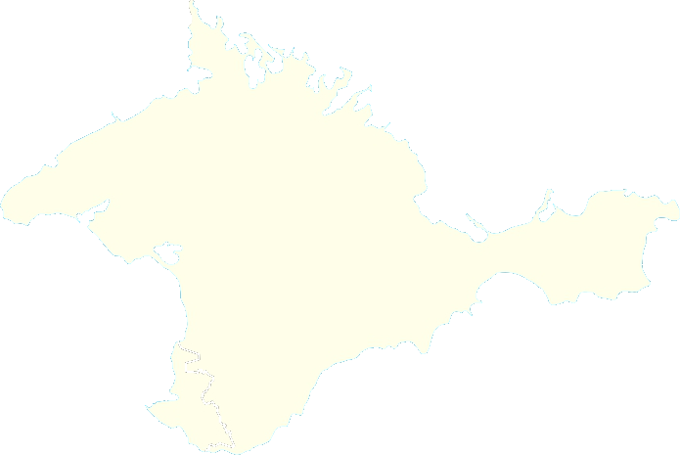

Літературна карта
України

Slide 2
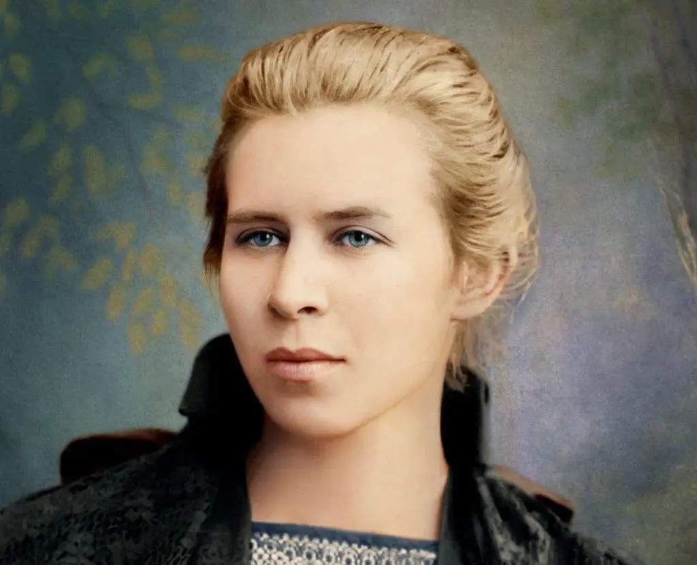
Леся Українка
Волинська область

Slide 3
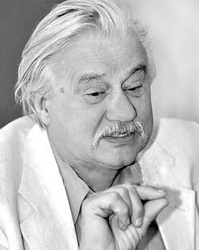
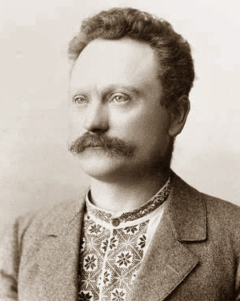
Іван Франко
Ігор Калинець
Львівська область

Slide 4
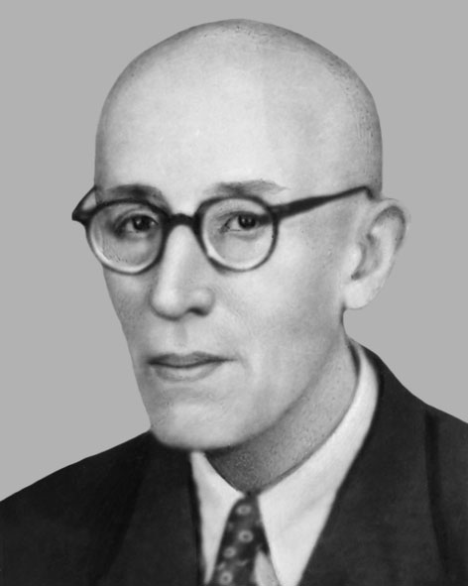
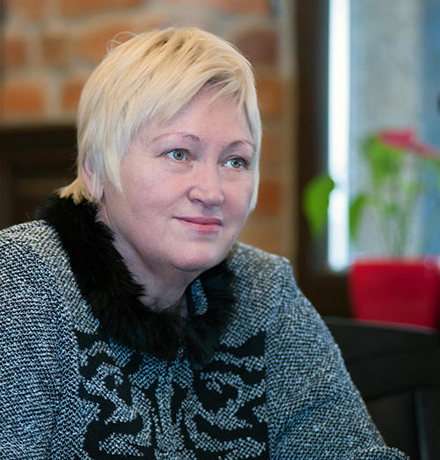
Олександр Маркуш
Ганна Малик
Закарпатська область

Slide 5
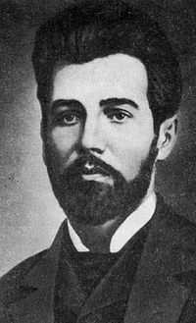
Василь Стефаник
Івано-Франківська область

Slide 6
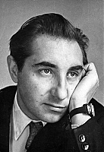
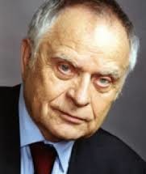
Борис Харчук
Дмитро Павленко
Тернопільська область

Slide 7
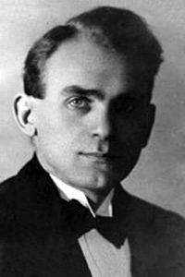
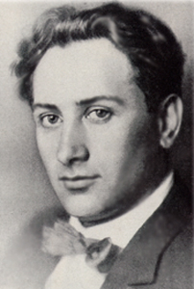
Улас Самчук
Валер’ян Поліщук
Рівненська область

Slide 8
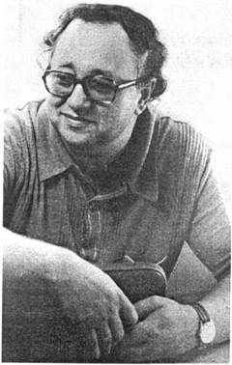
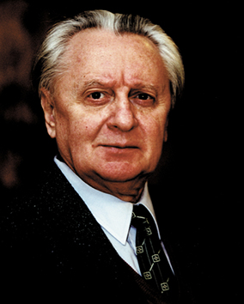
Валерій Шевчук
Житомирська область
Всеволод Нестайко

Slide 9
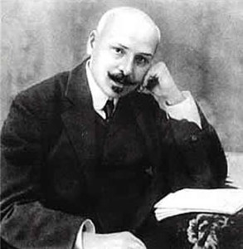
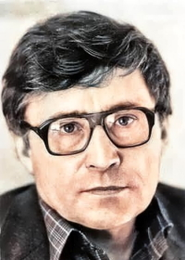
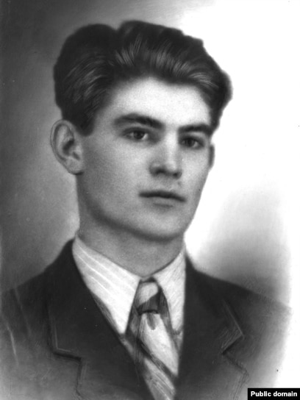
Михайло Коцюбинський
Валерій Шевчук
Віницька область
Василь Стус

Slide 10
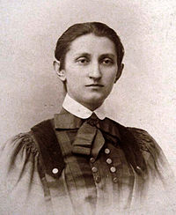
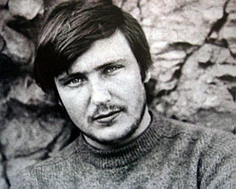
Ольга Кобелянська
Володимир Івасюк
Чернівецька область

Slide 11
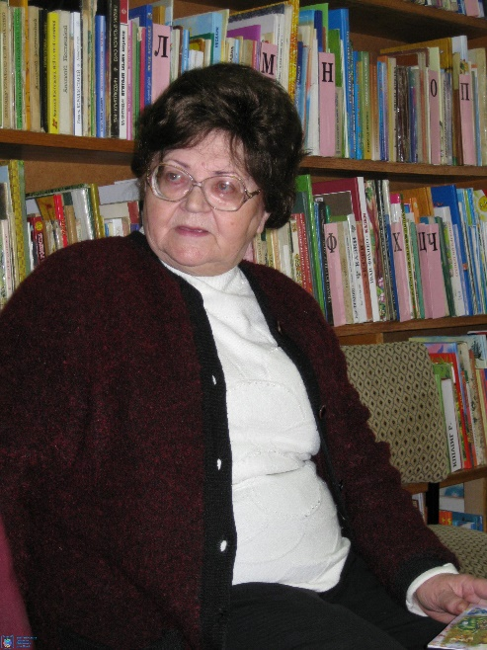
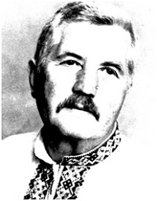
Людмила Савчук
Хмельницька область
Микола Коломієць

Slide 12
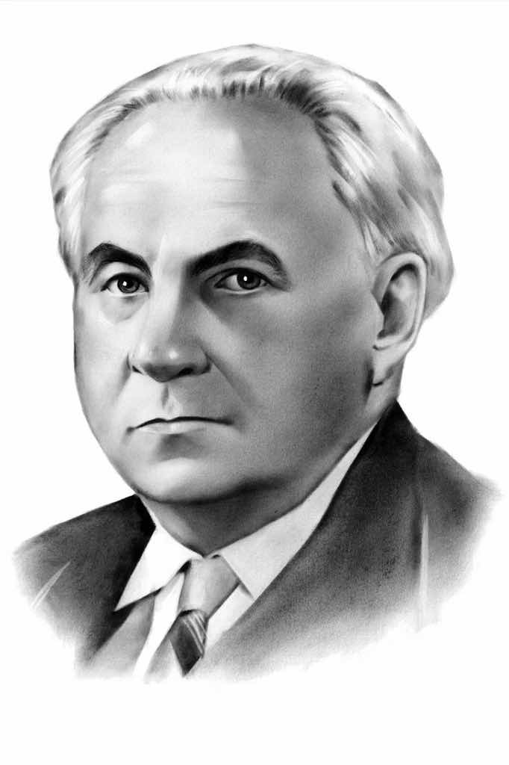
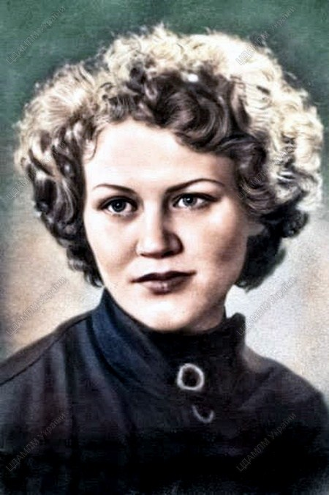
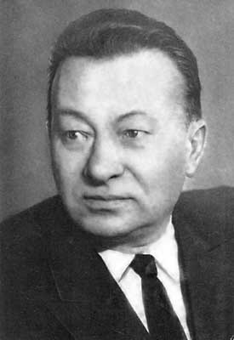
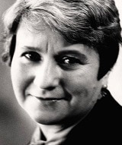
Максим Рильський
Ліна Костенко
Київська область
Андрій Малишко
Ірина Жиленко

Slide 13
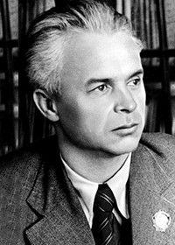
Олександр Довженко
Чернігівська область

Slide 14
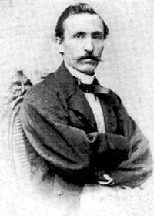




Пантелеймон Куліш
Микола Хвильовий
Іван Багряний
Сумська область
Олександр Олесь
Остап Вишня

Slide 15


Григорій Квітка-Основ’яненко
Марко Вовчок
Харківська область

Slide 16


Марко Вовчок
Луганська область
Сергій Жадан

Slide 17


Володимир Сосюра
Емма Андієвська
Донецька область

Slide 18

Олесь Гончар
Дніпропетровська область

Slide 19



Іван Котляревський
Григорій Сковорода
Василь Симоненко
Полтавська область

Slide 20



Тарас Шевченко
Іван Нечуй-Левицький
Черкаська область
Михайло Старицький

Slide 21


Юрій Яновський
Іван Карпенко-Карий
Кіровоградська область

Slide 22


Юрій Липа
Степан Олійник
Одеська область

Slide 23


Павло Глазовий
Микола Вінграновський
Миколаївська область

Slide 24


Володимир Винниченко
Микола Куліш
Херсьнська область

Slide 25


Василь Діденко
Петро Ребро
Запорізька область

Slide 26


Данило Кононенко
Олександр Кулик
АР Крим

